Slide 1
The activity of Russian Chapter of International Desktop Grid Federation
GRID-2016, JINR, Dubna, Russia, 4-8 July 2016
Kurochkin I., Posypkin M., Andreev A., Vatutin E., Manzuk M., Zaikin O., Shutov I., Putilina E.

Slide 2
Международная федерация грид-систем из персональных компьютеров
Технологии грид-систем из персональных компьютеров (ГСПК) позволяют использовать простаивающие мощности персональных компьютеров, серверов для решения трудоемких вычислительных задач. ГСПК может использоваться в пределах одной организации или же объединять ресурсы добровольных участников из одного города, страны или даже всего мира.
Развертывание гетерогенной инфраструктуры и разработка приложений для них являются непростыми задачами. Именно поэтому была создана Международная федерация грид-систем из персональных компьютеров.
Международная федерация грид-систем из персональных компьютеров объединяет различные компании, университеты и исследовательские институты, а также людей заинтересованных в использовании простаивающей вычислительной мощности и желающих обменяться опытом друг с другом.

Slide 3
Платформа BOINC
BOINC – Berkeley Open Infrastructure for Network Computing
Платформа для организации добровольных распределенных вычислений:
состоит из серверной и клиентской части;
дает возможность задействовать вычислительные мощности персональных компьютеров(ПК);
Кросплатформенная клиентская часть;
Гибкая настройка клиентской части для эффективного использования ресурсов ПК.

Slide 4
Добровольные распределенные вычисления (ДРВ) на платформе BOINC
3.8 миллиона участников
14 миллионов компьютеров
Около 80 проектов добровольных распределенных вычислений

Slide 5
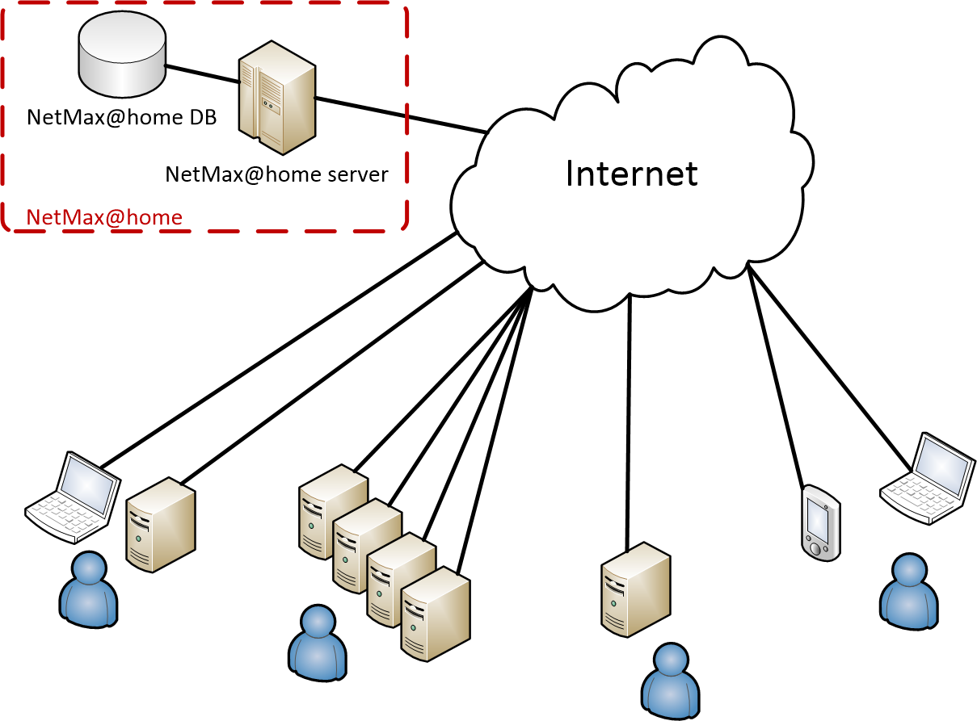
Схема подключения пользователей к проекту

Slide 6
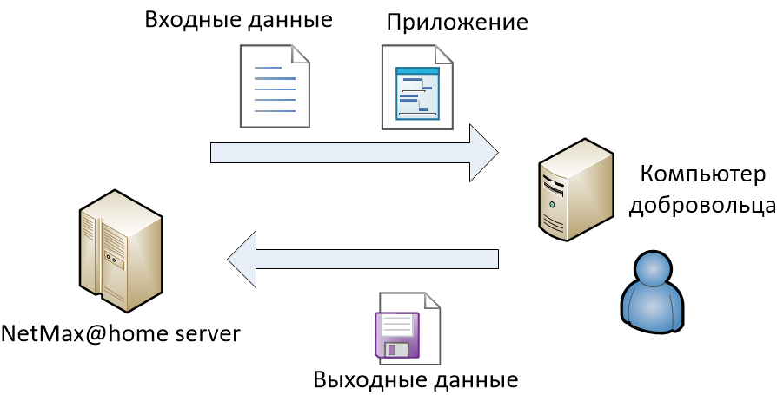
Обмен данными

Slide 7
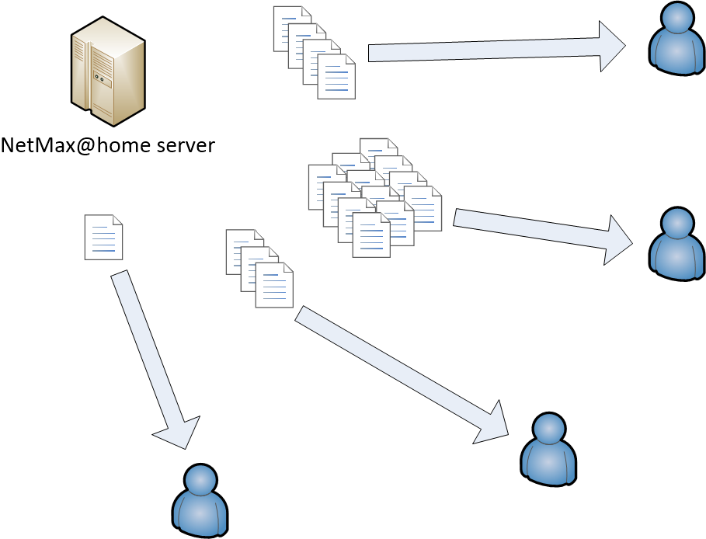
Выдача заданий пользователям проекта

Slide 8
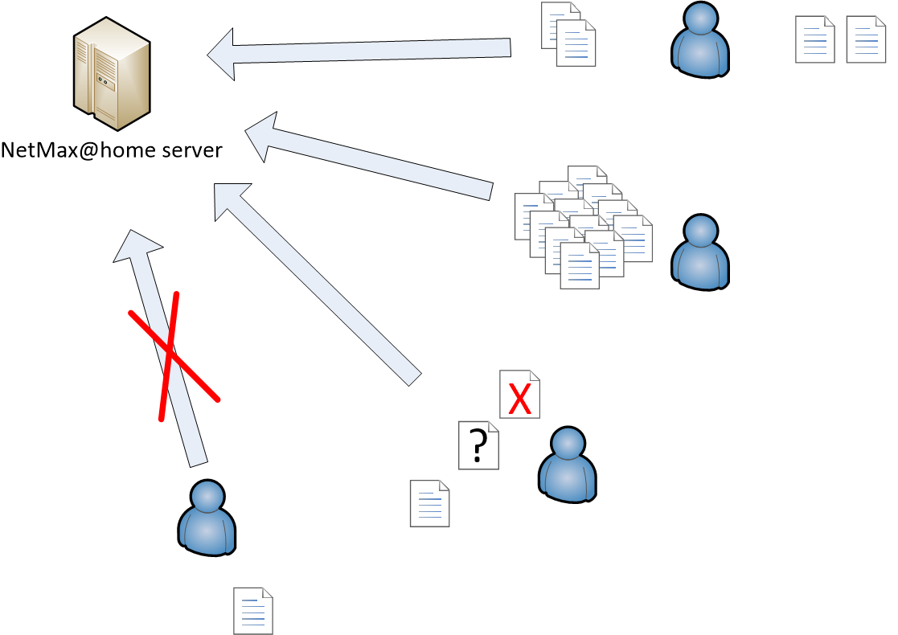
Получение результатов

Slide 9
Особенности организации экспериментов в проекте ДРВ
Необходимость взаимодействия с добровольцами
Общение на форуме
Научно-популярное объяснение задач проекта
Своевременное обновление информации на сайте проекта
Обеспечение достаточного количества заданий для постоянной работы проекта
Большой объем результатов и входных данных
Необходимость обработки полной серии результатов
Минимизация вероятности ошибочного расчета подзадачи
Недопустимость долгого «счета хвостов»

Slide 10
Образование «хвостов»

Slide 11
Кто такие добровольцы?
Доброволец (cruncher) предоставляет свои вычислительные ресурсы для расчета научных распределенных проектов
Почему?
Желание помочь науке
Причастность к научным открытиям (желание разобраться в получаемых результатах)
Спортивный интерес (кто больше наберет баллов)
Общение

Slide 12
Причины привлекательности добровольных распределенных вычислений?

Slide 13
Национальные форумы по распределенным вычислениям
Overclockers.ru
Сайты соревнований:
formula-boinc.org и др.
Сайты статистики: boincstats.com и др.

Slide 14
Российские проекты добровольных распределенных вычислений
SAT@home
Gerasim@home
Optima@home
NetMax@home

Slide 15
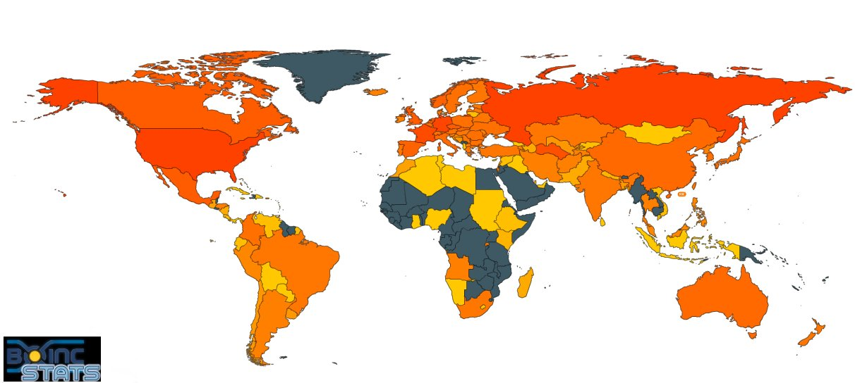
Активность пользователей по странам в проекте ДРВ SAT@home

Slide 16
Взаимодействие с сообществом кранчеров (добровольцев)
Социологические исследования
Поддержка краудфандинговых проектов
Размещение вычислительных мощностей
Тестирование специализированных вычислителей
Проведение круглых столов
Совместные выступления на научных конференциях
Совместная работа над задачами

Slide 17
Социологические исследования сообщества добровольцев (кранчеров)
2014 Предпочтения кранчеров
Был определен характеристический портрет среднего кранчера.
Определены предпочтения и требования кранчера:
Положительные и отрицательные стороны проекта добровольных распределенных вычислений;
Отношение к национальному проекту;
Пожелания к организаторам проектов.
2016 Рейтинг проектов добровольных распределенных вычислений на основе ЯК-индекса

Slide 18
Краудфандинг
Покупка кранч-сервера для команды

Slide 19
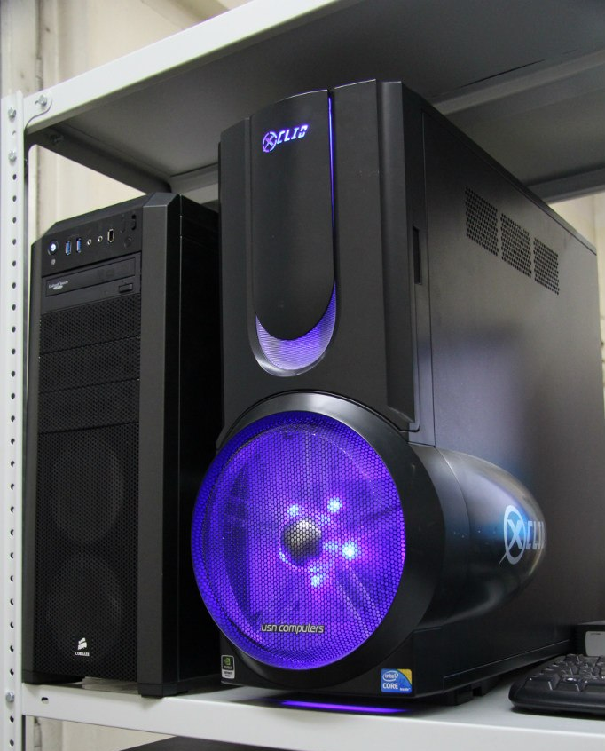
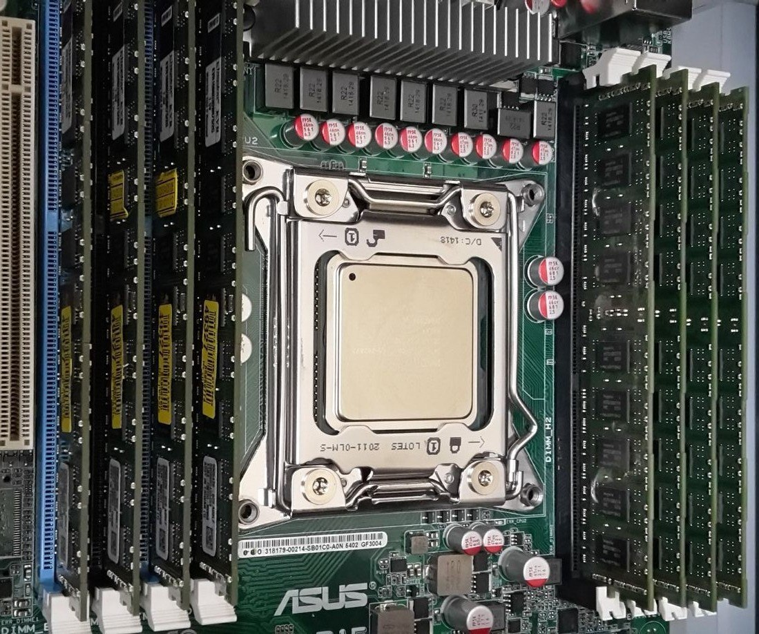
Размещение вычислительных серверов

Slide 20
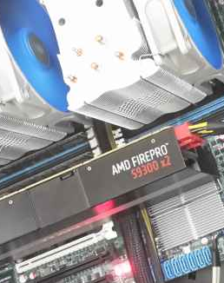
Тестирование специализированных вычислителей
Сопроцессоры Intel
Xeon Phi 5110p (Knights Corner)
Видеокарты AMD Sapphire
FirePro W8100
FirePro S9300x2
Видеокарты nVidia Titan
Titan GTX

Slide 21
Проектирование ShmyaCluster
Цель: минимальная стоимость на единицу производительности с учетом разумной надежности и низкой стоимости замены компонентов
Конфигурация одного узла
Мат.плата Asus P9-H81
Процессор Intel Core i5 4460
Память HYNIX original DDR3 - 8Гб 1600 - 2 шт.
Блок питания HIPRO HPE400W
Кулер DEEPCOOL ICE EDGE MINI FS V2.0, 80мм
Флэшка USB SANDISK Ultra 64Гб

Slide 22
Проектирование ShmyaCluster

Slide 23
Образовательная деятельность
Популяризация добровольных распределенных вычислений
Обучение студентов основам распределенных вычислений на платформе BOINC
Работа студентов и аспирантов над действующими проектами
Студенты ведущих ВУЗов изучают распределенные вычислительные системы и добровольные распределенные вычисления:
МГУ им.Ломоносова (г.Москва)
МФТИ (г.Долгопрудный)
МИСиС (г.Москва)
ЮЗГУ (г.Курск)
ИГУ (г.Иркутск)
ПетрГУ (г.Петрозаводск)

Slide 24
Запуск зонтичного проекта добровольных распределенных вычислений
Возможность запускать небольшие эксперименты
Нет необходимости разворачивания нового проекта
Не нужно развивать проект с нуля
Существенная вычислительная мощность на старте эксперимента
Optima@home
Подпроекты:
Поиск диагональных латинских квадратов (GPU)
Поиск диагональных латинских квадратов (CPU)
Моделирование телекоммуникационных сетей (CPU)

Slide 25
Новые российские проекты
USPEX@home (Поиск новых материалов)
Acoustic@home (Исследование дна Японского моря)

Slide 26
Гражданская наука
По результатам взаимодействия нескольких научных групп и сообщества российских кранчеров можно сказать, что сформировалась группа кранчеров, которая, на высоком уровне помогает научному сообществу в ряде исследований. Что подтверждается рядом научных публикаций.
Такое явление можно назвать термином «гражданская наука».

Slide 27
Система начисления баллов за выполненные задания

Slide 28
Преимущества новой системы начисления баллов
$$CS=k∗{WU}_{computational complexity}+QRB$$
$$QRB= {75\%}_{ if return in 24 hours}$$
Простота
Корректно работает с WU различной вычислительной сложности
Бонус за быстрый возврат результатов (QRB)
Возможность реализации конвеерной обработки больших заданий

Slide 29
Внедрение новой системы начисления баллов
На облаке дата-центра ИППИ РАН развернуто несколько тестовых проектов на базе инфраструктуры BOINC
Модифицированная система начисления баллов внедрена в исходный код BOINC-сервера
Проведено два этапа тестирования:
На базе закрытого проекта
На открытом проекте www.parlea.ru/prlprj
Модифицированное ПО установлено и успешно функционирует в проекте NetMax@home

Slide 30
Система назначения виртуальных призов
Подходы к назначению призов
За общую сумму баллов
За сумму баллов за единицу времени
За участие в соревнованиях
За найденный результат
Не во всех модификациях BOINC есть поддержка виртуальных призов (badges)

Slide 31
Варианты изображения виртуальных призов

Slide 32
Варианты изображения виртуальных призов

Slide 33
Спасибо за внимание
Centre for distributed computing Institute for information transmission problems of Russian Academy of Sciences
web: desktopgrid.ru
e-mail: kurochkin@iitp.ru

